Slide 1
Ninguna
Logaritmo
Box-Cox
…
Transformación de datos
Datos
Ninguna
Train/test
Leave-N-out
Leave-1-out
…
Estrategia para medir generalización
Función de pérdida
Penalización
Early stopping?
Hiperparámetros
…
Algoritmo de entrenamiento
Transformación inversa de datos
Media del error para compara modelos
MSE
MAD
…
Selección del mejor modelo

Slide 2







$$y=f(x)$$
$$y_{k+1}=f(x_{k+1})$$
$$Δy$$
$$y_{k}=f(x_{k})$$
$$Δx$$
$$x_{k}$$
$$x_{k+1}$$

Slide 3
$$y=f(x)$$
$$y_{k}=f(x_{k})$$
$$x_{k}$$

Slide 4

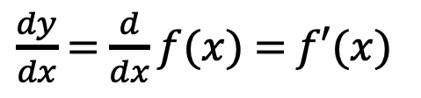




$$y=f(x)$$
$\frac{dy}{dx}$ = $\frac{d}{dx}f(x)$ = $f′(x)$
$$dy$$
$$y_{k}$$
$$dx$$
$$x_{k}$$

Slide 5
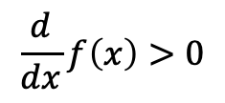
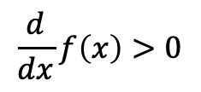
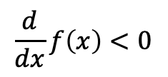
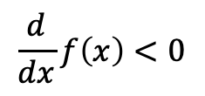
$$\frac{d}{dx}f\left(x\right)<0$$
$$\frac{d}{dx}f\left(x\right)>0$$
$$\frac{d}{dx}f\left(x\right)<0$$
$$\frac{d}{dx}f\left(x\right)>0$$

Slide 6




$x+Δx$, con $Δx>0$
$x+Δx$, con $Δx<0$
$x+Δx$, con $Δx<0$
$x+Δx$, con $Δx>0$

Slide 7




$$x_{3}$$
$$x_{2}$$
$$x_{1}$$
$$x_{0}$$

Slide 8
Máximo local
Mínimo local
Mínimo local

Slide 9

$$y_{k}=C$$

Slide 10





$$y_{k}=ax+b$$
$$y_{k+1}=f(x_{k+1})$$
$$y_{k}=f(x_{k})$$
$$x_{k}$$
$$x_{k+1}$$

Slide 11





$$y_{k}=f(x_{k})$$
$$y=x^{2}$$
$$y_{k+1}=f(x_{k+1})$$
$$x_{k}$$
$$x_{k+1}$$

